Slide 1


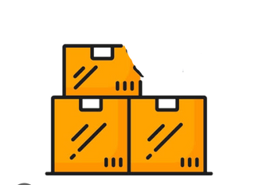



Turtle
Track
DYNAMODB
"NoSQL não significa 'sem SQL', mas sim 'Não Apenas SQL'”
Nome do projeto:
Apresentado por:
Apresentado Por:
TurtleTrack
Eduardo Lucas Lemes
Guilherme Batista

Slide 2

APRESENTAÇÃO
03 | Visão geral
04 | NOSQL
05 | Dynamo BD
06 | TurtleTrack
07 | Cógido
08 | Prática
Turtle
Track

Slide 3
BANCOS NOSQL
O que é?
Diferença entre SQL e NOSQL
Historia e Marcos Artigo 2007
Modelos: Chave-Valor, Documentos, Colunar e Grafos
Características: Escalabilidade, Flexibilidade, Performance e Tolerancia a Falhas
Aplicações: Redes Sociais, Streaming, IOT, E-Commerce
Turtle
Track

Slide 4

Turtle
COMPARATIVO
Track
DYNAMODB | MONGODB
Chave Valor + Documento JSON | Documento JSON
Serveless | Local ou Gerenciado(Atlas)
APIs AWS + PartiQL | MQL (MongoDB Query Language)
Agregação Limitada | Agregação Poderosa (Aggregation Pipeline)
Escalabilidade Automatica e Horizontal | Escalabilidade Manual ou Automatizada
Integração Cloud com AWS | Multicloud
Otimizado para leitura e gravação | Foco em Modelagem Fllexivel
Backup Nativo | Backup Configurado ou Atlas

Slide 5



DYNAMO BD
AWS - Amazon Web Services
Lançamento - Historia 2012 - 2007
Chave Valor + Documentos
Partition Key & Sort Key Indices Secundários
APIs ou SDKs (Boto3, Java, NodeJS) PartiQL (SQL-like)
Put - Update - Delete Query / Scan / Get
DynamoDB
Turtle
Track

Slide 6
PRÓS
Turtle
CONTRAS
Track
Baixa Latência
Escalibilidade Horizontal
Flexível
Criptografia
Suporte a Bakcups
APIs bem documentadas
Custo On-Demand
Requisições consistentes = lentas e custosas
Particionamento mal estruturado = Gargalos
Dependencia do ecossistema AWS
Paradigma fora do Relacional
Conhecimentos mais técnicos
Limitação a consultas complexas / agregações
Custo Imprevisivel em Cenários Irregulares

Slide 7



TURTLETRACK
Sistema para Controle de Estoque
Problematica Controle Manual, Imprecisão de Dados
Solução - Aplicação Cadastro, Busca, Edição e Exclusão
Cliente-Nuvem
Python: Boto3 - Tkinter
Turtle
Track

Slide 8

Turtle
Track
BENEFÍCIOS
Confiabilidade
Simplicidade
Desempenho
Flexibilidade

Slide 9

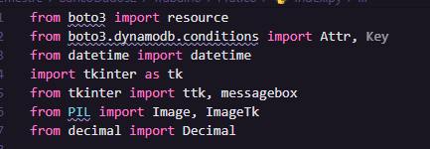
IMPORTS

Slide 10
CONEXÃO

Slide 11
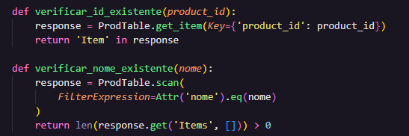
VALIDAÇÕES

Slide 12
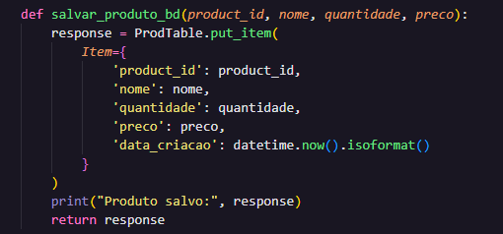
SALVAR

Slide 13
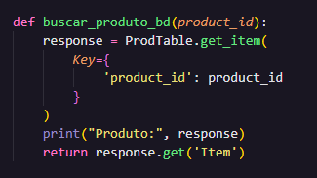
BUSCAR

Slide 14
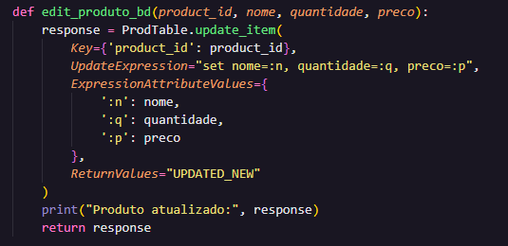
EDITAR

Slide 15
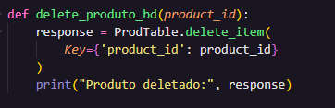
DELETAR

Slide 16
Turtle
Track
NA PRÁTICA

Slide 18
Turtle
Track
MUITO OBRIGADO!

